Slide 1
Linguaggio dei fumetti
Italiano contemporaneo

Slide 2
Caratteristiche generali
Ideofoni (provengono spesso dall’inglese)
Sintassi ridotta (spazio limitato)
Punteggiatura insolita (uso eccessivo)
In generale linguaggio colloquiale (con eccezioni)
Invenzioni linguistiche
Prestiti linguistici

Slide 3
Origini del fumetto italiano
Signor Bonaventura
Didascalie al posto delle nuvolette
Arcaismi lessicali
Espressioni da opera lirica
Troncamenti
Assonanza, alliterazione
Ma la dama colossale / pesa certo un buon quintale, / ed il fragile canotto, / giusto ciel! le affonda sotto ... / Il signor Bonaventura / intuisce una sciagura, / Barbariccia ne aprofitta / e con un malvagio urtone / vuol mandarlo in perdizione. /

Slide 5
Topolino
Egli, congiuntivo, passato remoto – alta frequenza
Bassa frequenza – turpiloquio
La punteggiatura
Ai suoi tempi una lingua abbastanza moderna – oggi sembra un poco arcaica ed artificiosa
una dimensione pedagogica
Alcuni tratti del parlato : frase scisa, interuzzioni espressioni colloquiali (vecchio mio!)

Slide 7
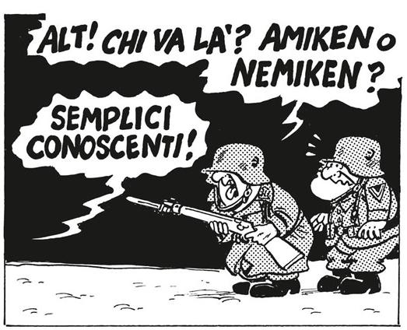
Invenzione linguistica
Sturmtruppen (Bonvi)

Slide 9
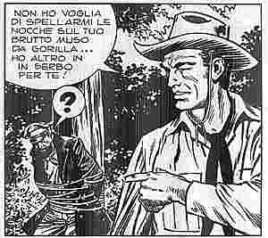
Tex Willer (Gianluigi)

Slide 10
Influsso d’inglese
Ideofoni
Doppiaggese (dannazione)
Tecnicismi (fantascenza)
Uso di Voi al posto di Lei (Vi amo)
Alcuni idiomi (avere del fegato – to have the guts)

Slide 11
Nuove tendenze
Negli anni 70 aviene un rinnovamento (Frigidaire)
Prima – dialettofobia, formalità, semplicità
Frigidaire porta – satira, pornografia, turpiloquio
Gerghi (drogati, criminali)
Mimesi del linguaggio realmente parlato (l’iflusso di varie sostanze stupefacenti)

Slide 12
Andrea Pazienza

Slide 14
Zero Calcare

Slide 15
Fumetto online
Publicato sul web (ognuno può contribuire)
Legato all’area anglo-sassone
Linguaggio corrente (gli autori sono per lo più giovani)
Uso di nuove tecnologie (animazione flash)
http://www.shockdom.com/webcomics/eriadan/

Slide 16
Meme Italia

